Slide 1

Chủ đề 3: Thương hiệu và sản phẩm
Tiết 11 – Bài 6:
THIẾT KẾ ĐỒ LƯU NIỆM
Giáo viên giảng dạy: Vàng Thị Yến
Môn Nghệ thuật 9 ( phân môn Mĩ thuật)
Sách Chân trời sáng tạo bản 1

Slide 2
- Trò chơi AI LÀ TRIỆU PHÚ
- Chọn đúng được Đ+++, mỗi câu được chọn 2 lượt, màu xanh là đúng, màu đỏ là sai

Slide 3


Câu hỏi 1 : Cắt sản phẩm theo hình đã phác. Đây là bước thức mấy?
A. Bước thứ 1
B. Bước thứ 2
C. Bước thứ 3
D. Bước thứ 4

Slide 4
Câu hỏi 2: Trang trí họa tiết cho các bộ phận đã cắt. Đây là bước vẽ thứ mấy ?
A. Bước thứ 4
B. Bước thứ 2
C. Bước thứ 3
D. Bước thứ 1

Slide 5
Câu hỏi 3: Xây dựng ý tưởng từ trang phục đã qua sử dụng và vẽ phác hình sản phẩm mới. Đây là bước thứ mấy?
A. Bước thứ 1
B. Bước thứ 2
C. Bước thứ 3
D. Bước thứ 4

Slide 6
Câu hỏi 4: Tận dụng trang phục đã qua sử dụng để tạo ra sản phẩm thời trang mới có ý nghĩa gì?
A. Đáp ứng được nhu cầu sử dụng của con người.
B. Phù hợp với xu hướng thời trang hiện nay.
C. Càng phổ biến, thịnh hành trong lĩnh vực thiết kế thời trang
D. Cả A, B, C đều đúng

Slide 7
Chủ đề 3: Thương hiệu và sản phẩm
Tiết 11 – Bài 6:
THIẾT KẾ ĐỒ LƯU NIỆM

Slide 8


Slide 9
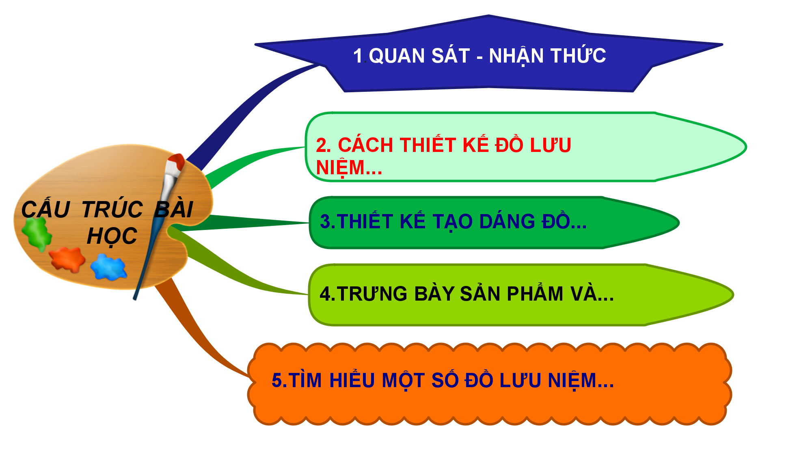

Slide 10
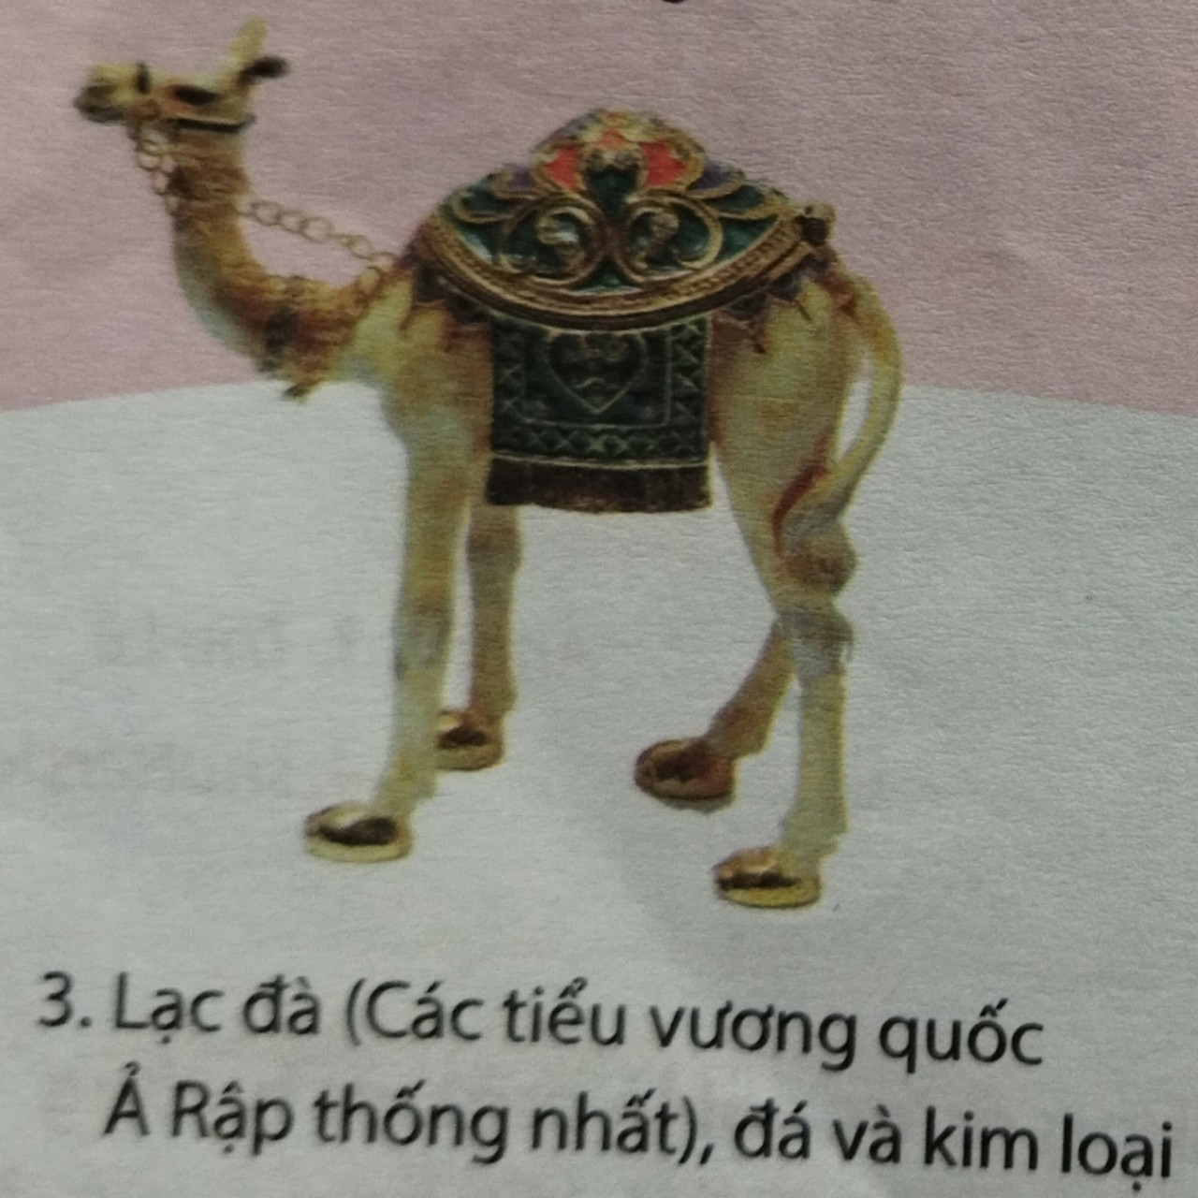
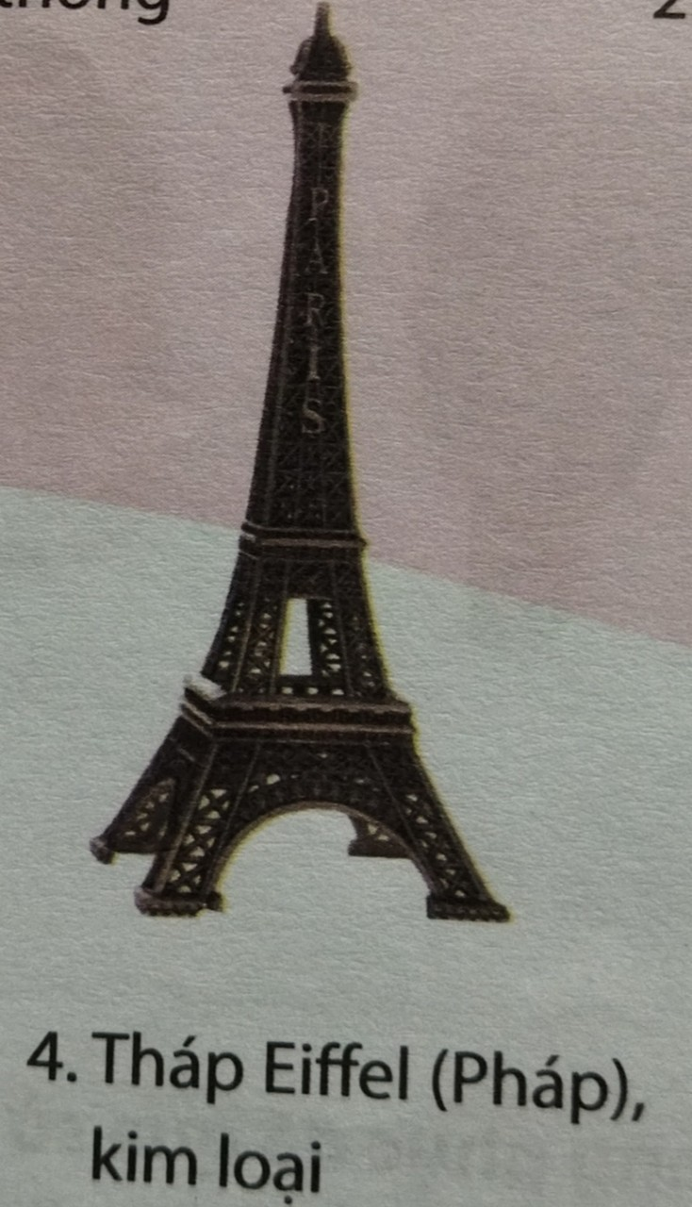
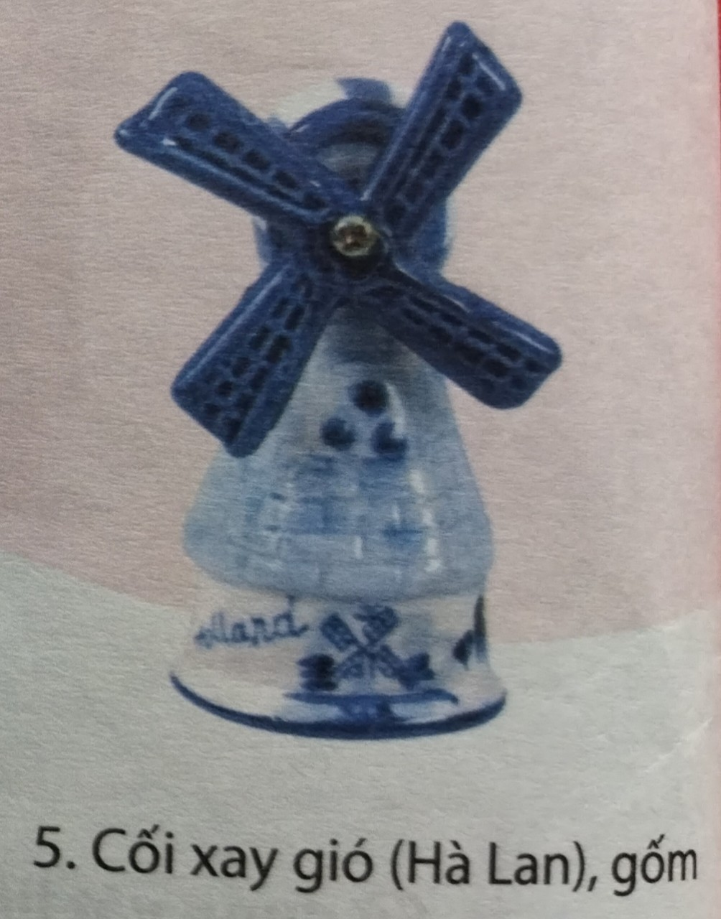
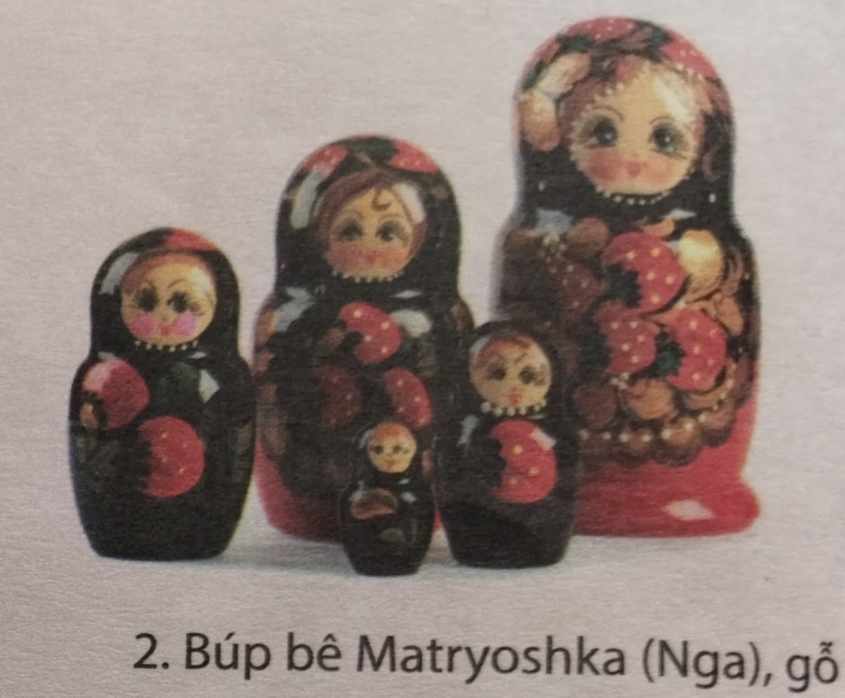
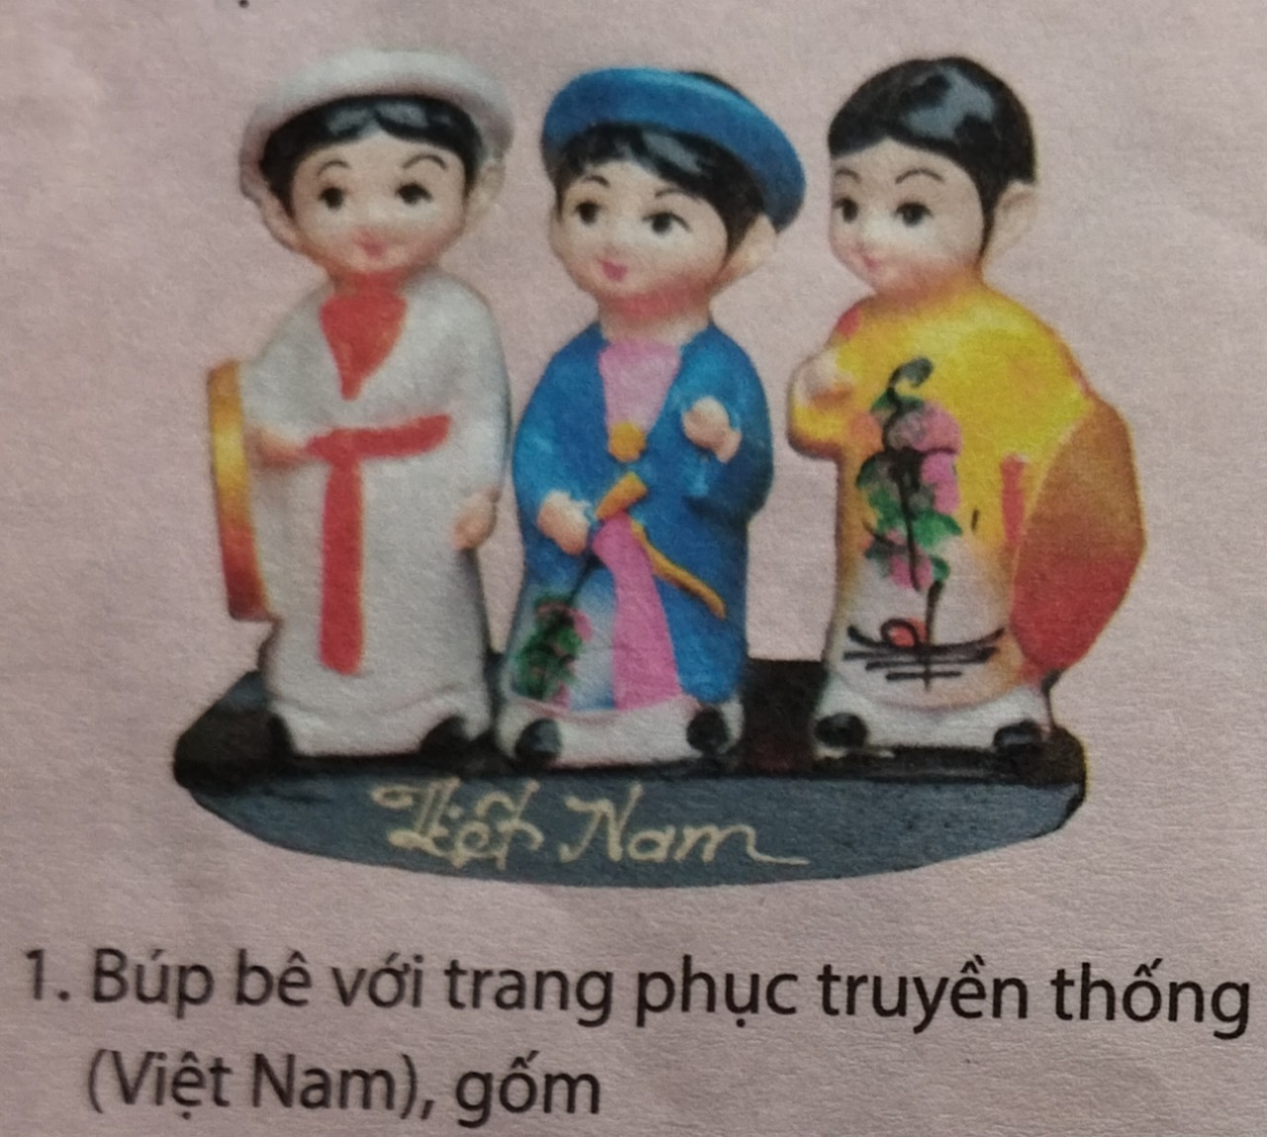

1. QUAN SÁT – NHẬN THỨC VỀ ĐỒ LƯU NIỆM
Quan sát hình và cho biết:
-Nét đặc trưng về văn hóa, địa lí được thể hiện qua sản phẩm.
-Cách kết hợp hình, khối, màu sắc trong sản phẩm.
-Giá trị của sản phẩm lưu niệm trong cuộc sống.

Slide 11
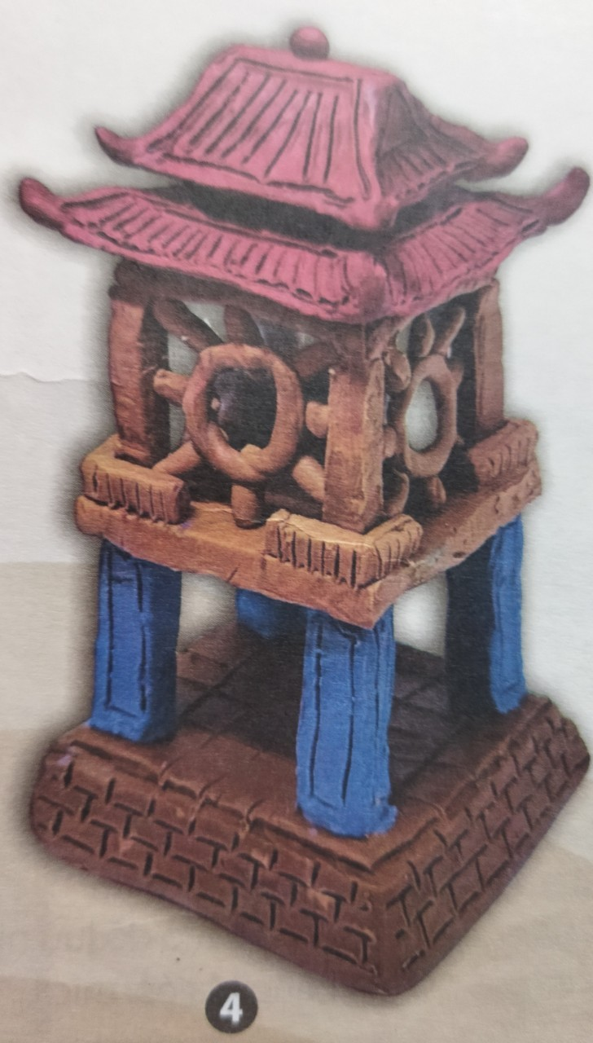
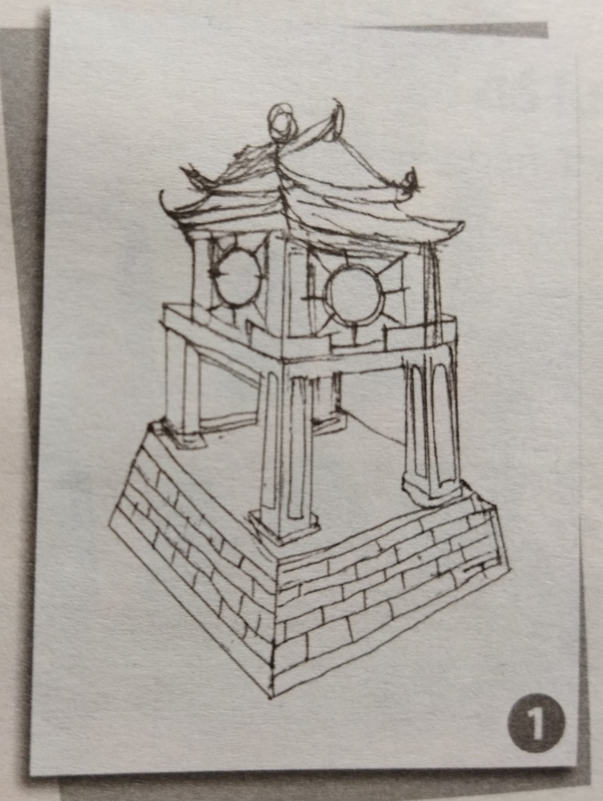
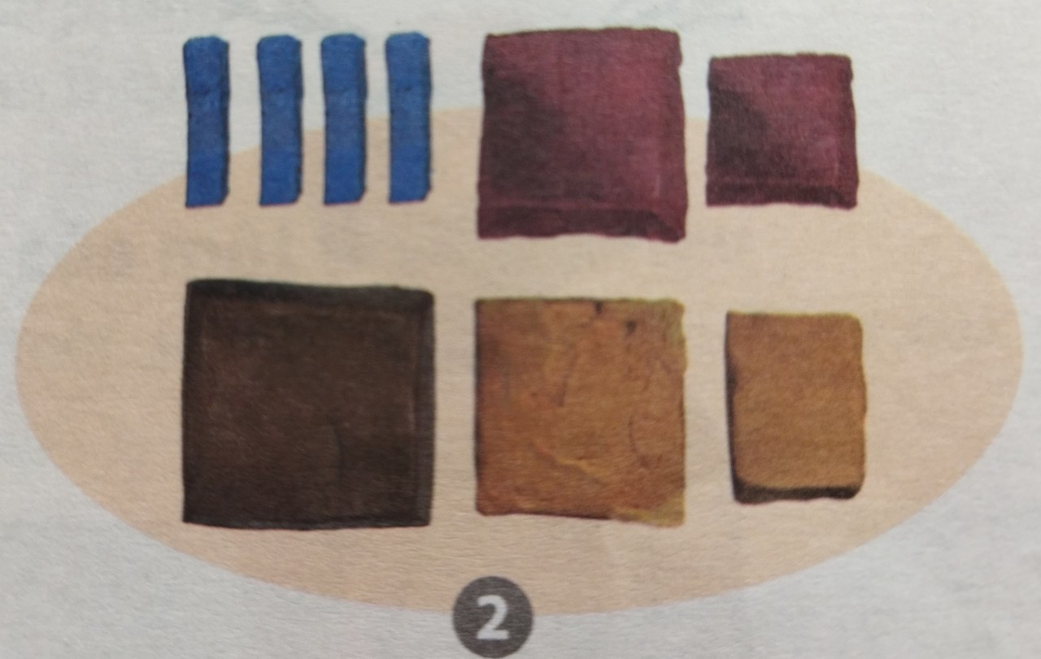
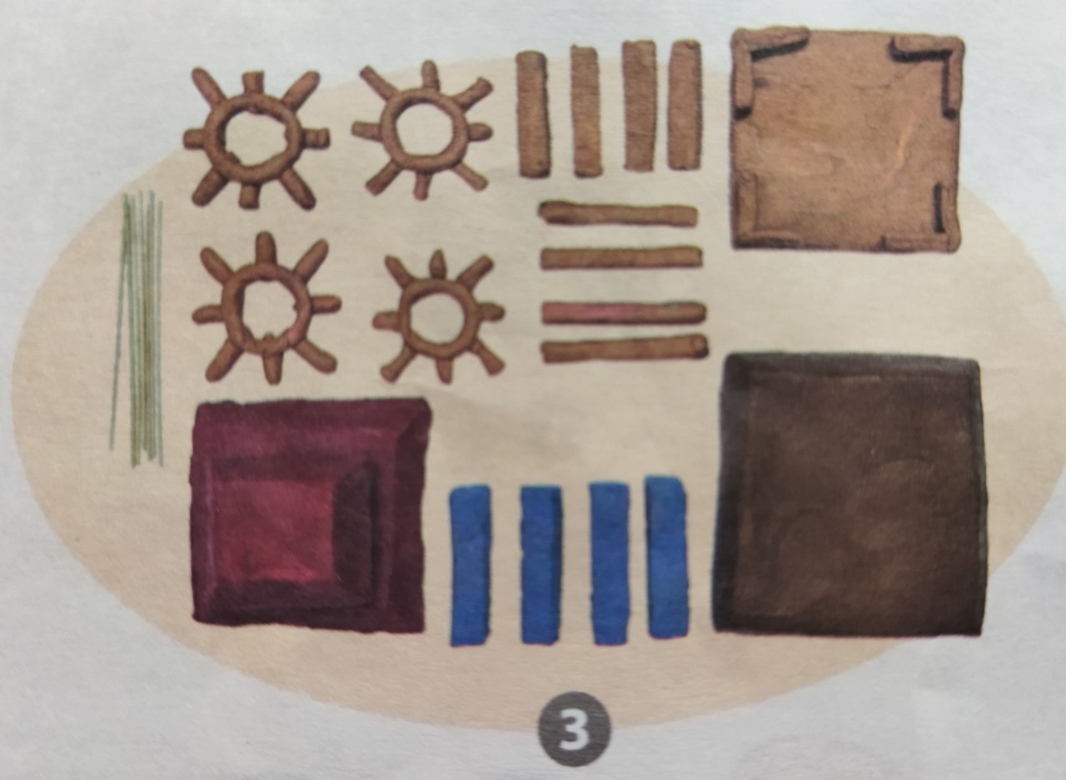
2. CÁCH THIẾT KẾ TẠO DÁNG ĐỒ LƯU NIỆM .
-BƯỚC 1: -BƯỚC 2:
-BƯỚC 3: -BƯỚC 4:
D
A
C
B
B
D
A
C

Slide 12
2. CÁCH THIẾT KẾ TẠO DÁNG ĐỒ LƯU NIỆM .
B1: Vẽ phác để xác định hình dạng, kích thước đồ lưu niệm.
B4: Lắp ráp các hình khối, hoàn thiện các sản phẩm.
B2: Tạo hình khối chính của đồ lưu niệm.
B3: Tạo hình chi tiết và đăc điểm riêng của đồ lưu niệm.

Slide 13

Sử dụng hình khối thể hiện hình ảnh đặc trưng của cảnh vật về văn hóa, xã hội của địa phương có thể tạo được đồ lưu niệm.

Slide 14
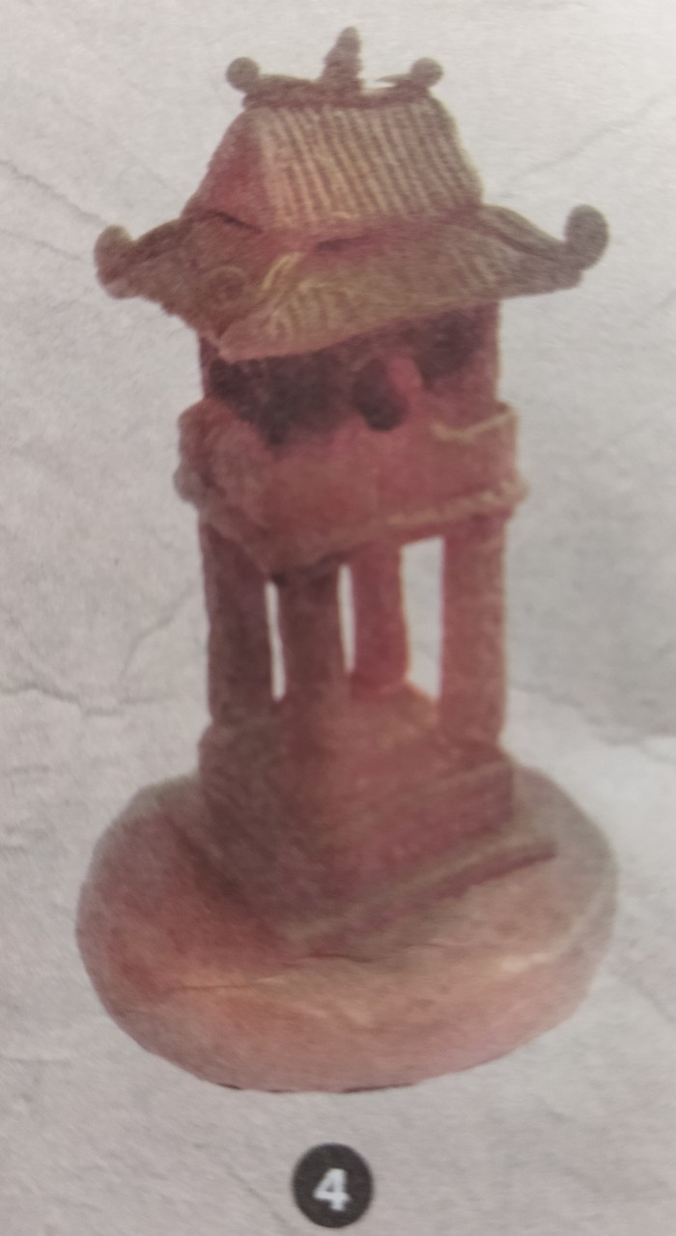
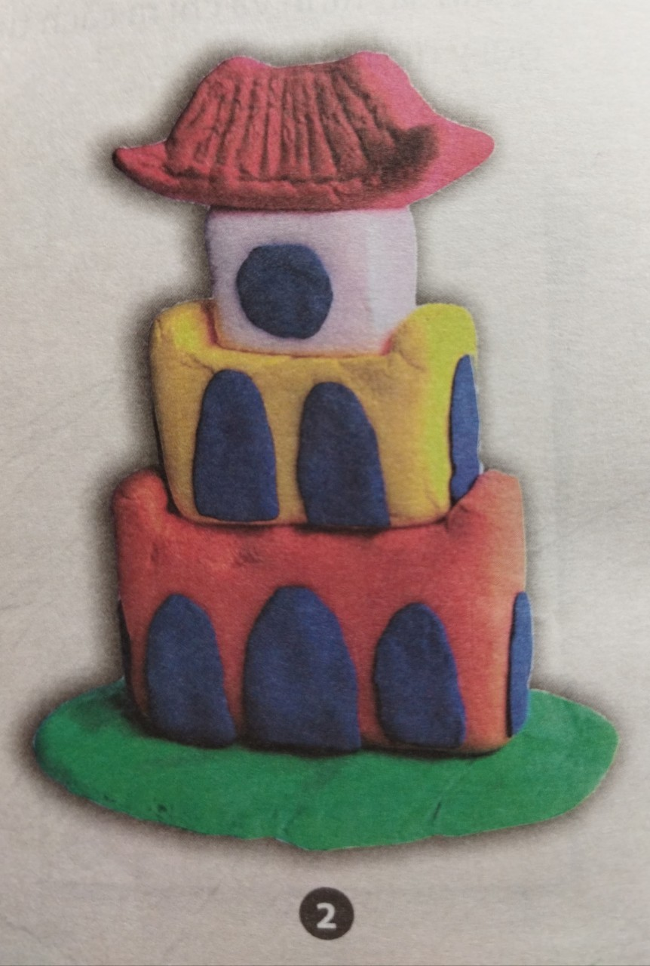
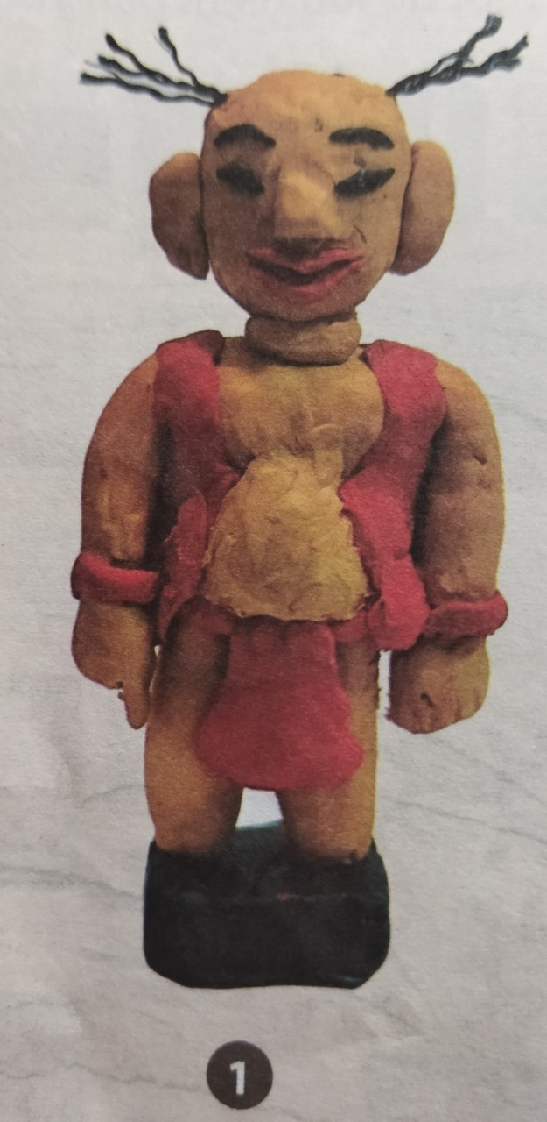
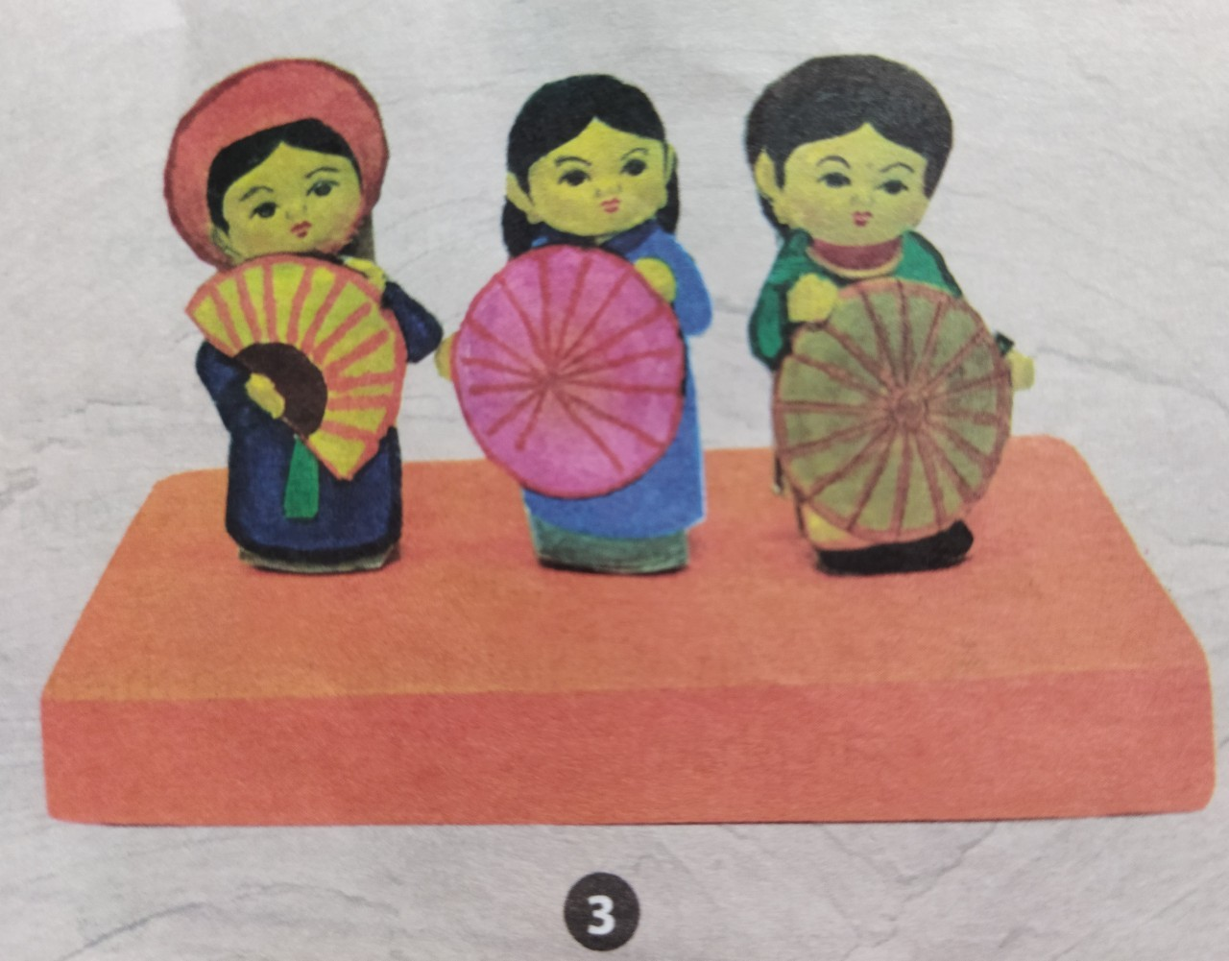
3. THIẾT KẾ TẠO DÁNG ĐỒ LƯU NIỆM CỦA QUÊ HƯƠNG EM.
THAM KHẢO
BÀI HỌC SINH

Slide 15
4. TRƯNG BÀY SẢN PHẨM VÀ CHIA SẺ .
-Nêu cảm nhận và phân tích về:
+Sản phẩm em yêu thích.
+Hình khối , màu sắc tạo nên sản phẩm.
+Kĩ thuật tạo hình sản phẩm.
+Nét văn hóa vùng miền thể hiện ở sản phẩm.
+Ý tưởng điều chỉnh để sản phẩm hoàn thiện hơn .

Slide 16
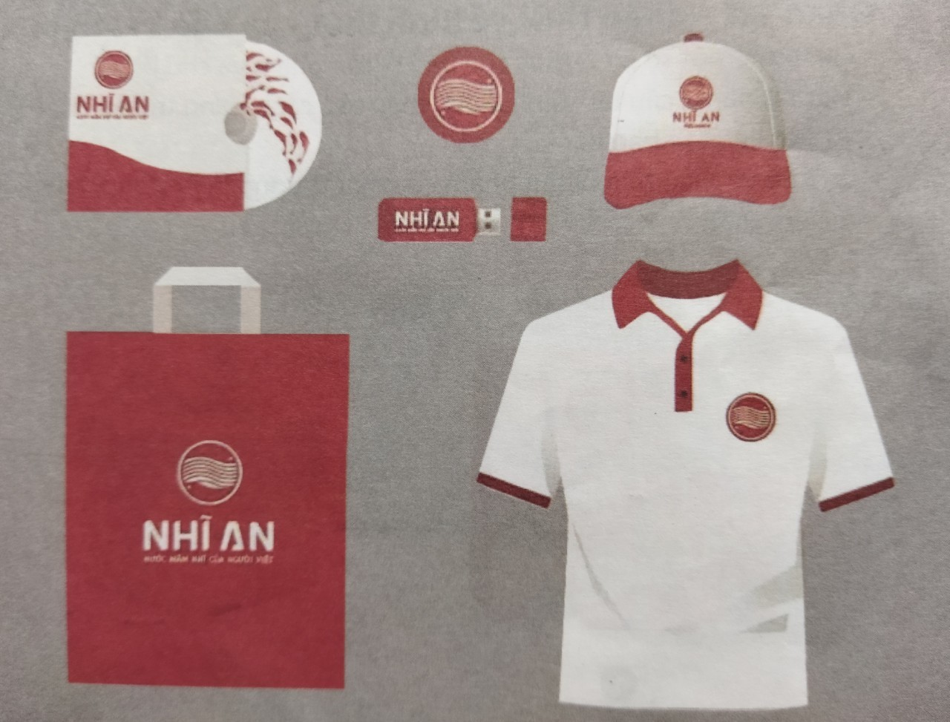
5. TÌM HIỂU MỘT SỐ ĐỒ LƯU NIỆM CỦA MỘT THƯƠNG HIỆU

Slide 17




